Slide 1


Σενάριο
Εικαστικά E΄ Δημοτικού
Χρώμα

Slide 2






Ταυτότητα Σεναρίου
Εκπαιδευτική Βαθμίδα: Δημοτικό
Τάξη: Ε΄
Διάρκεια Σεναρίου 75’:
Σύγχρονη 45’
Ασύγχρονη 30’
Μάθημα: Εικαστικά
Κεφάλαιο: Α. Απλά υλικά και μορφικά στοιχεία
Ενότητα: 1. Χρώμα
Δραστηριότητα: Αξιοποίηση μαθησιακών αντικειμένων και δραστηριοτήτων για τη διδασκαλία των χρωμάτων
Δημιουργός σεναρίου
Όνομα: Χαρίκλεια
Επώνυμο: Μαρκουλάκη
Ειδικότητα: Πολιτισμικός Πληροφορικός - Μουσειολόγος / Μουσειοπαιδαγωγός
Σχολείο: -
Κριτικός αναγνώστης
Ονοματεπώνυμο: Πελαγία Τσακιράκη
Σεπτέμβριος 2020

Slide 3




Περιεχόμενα
1. Σκοπός
2. Προσδοκώμενα μαθησιακά αποτελέσματα
3. Εφαρμογή σεναρίου στην η-τάξη (Ασύγχρονη Συνεργασία)
5. Πηγές

Slide 4
1
Σκοπός
Σκοπός του σεναρίου είναι η διδασκαλία των χρωμάτων, των κατηγοριών και των θερμοκρασιών στις οποίες αυτά εντάσσονται, αξιοποιώντας από την εκπαιδευτικό και τους μαθητές μαθησιακά αντικείμενα και δραστηριότητες,
σε περιβάλλον ασύγχρονης συνεργασίας (η-τάξη).

Slide 5
2
Προσδοκώμενα μαθησιακά αποτελέσματα
α. Για τους μαθητές
Με την ολοκλήρωση της διδασκαλίας, οι μαθητές θα πρέπει:
Σε επίπεδο γνώσεων
Να αναγνωρίζουν ένα χρώμα μέσα σε εικαστικό και όχι μόνο έργο.
Να διακρίνουν και να ταξινομούν τα χρώματα σε κατηγορίες και σε θερμοκρασίες.
Να γνωρίσουν κι άλλα μέσα και τρόπους διδασκαλίας.
Σε επίπεδο δεξιοτήτων
Να δημιουργούν τα δικά τους εικαστικά έργα μέσα από την αξιοποίηση χρωμάτων.
Να μάθουν να εκφράζονται μέσω των χρωμάτων.
Να εξοικειωθούν με τη χρήση ΤΠΕ εργαλείων και συγκεκριμένα μέσω εξ αποστάσεως μαθήματος, , σύγχρονης και ασύγχρονης εκπαίδευσης.
Σε επίπεδο στάσεων
Να παρουσιάσουν τα δημιουργήματά τους σε επίπεδο τάξης και ευρύτερα.
Να συμμετέχουν ενεργά σε δραστηριότητες σε ένα περιβάλλον τηλεδιάσκεψης.
Να υιοθετήσουν θετική στάση ως προς τη διδασκαλία σε περιβάλλοντα εξ αποστάσεως εκπαίδευσης.

Slide 6
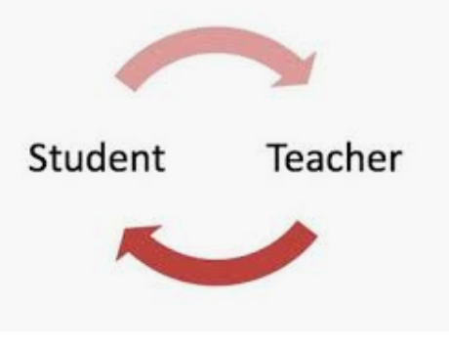


2
Εφαρμογή σεναρίου με Ασύγχρονη Συνεργασία
Διάρκεια 30’
στην

Slide 7
1^{ο} βήμα: Ψυχολογική προετοιμασία (αφόρμηση)
Διάρκεια 3’

Slide 8
2^{ο} βήμα: Διερεύνηση προϋπάρχουσας γνώσης
Διάρκεια 7’

Slide 9
3^{ο} βήμα: Διδασκαλία: Τα χρώματα
Διάρκεια 13’

Slide 10
4^{ο} βήμα: Δραστηριότητες εμπέδωσης
Διάρκεια 17’

Slide 11
5^{ο} βήμα: Αξιολόγηση
Διάρκεια 5’

Slide 12
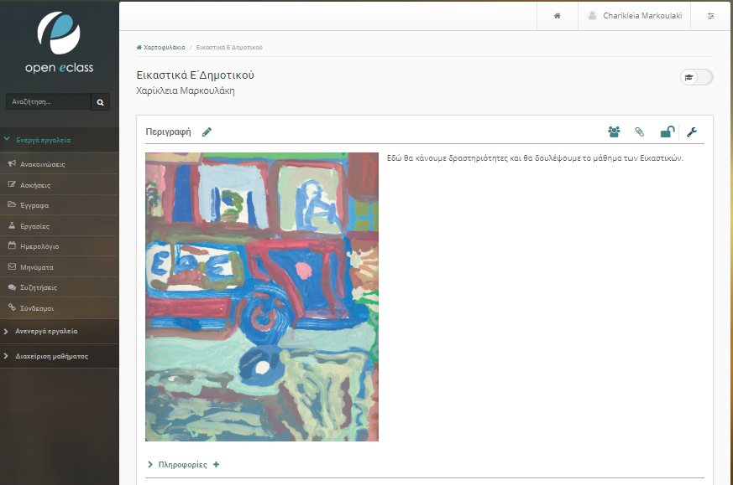
Δραστηριότητες για το μάθημα
των Εικαστικών της Ε΄Δημοτικού
στο περιβάλλον η-τάξη
http://ilearn.institute/openeclass/courses/PMS2019120/

Slide 13

Η εκπαιδευτικός στέλνει με email αναλυτικές οδηγίες στους μαθητές για την η-τάξη
βήμα - βήμα
Διάρκεια Σεναρίου 30 ’
Κάντε την τελική δραστηριότητα και ανεβάστε την στην η- τάξη. Έπειτα ανεβάστε την στο padlet της τάξης.
Διάρκεια: 10’
Μελετήστε το υλικό της ενότητας 1. Χρώμα, που είναι αναρτημένο στην
η-τάξη.
Διάρκεια: 6’
Γράψτε τις απορίες σας στο αντίστοιχο σημείο.
Κάντε τις ασκήσεις 1, 2 και 3.
Διάρκεια: 14’
Στον ελεύθερό σας χρόνο μπορείτε να ασχοληθείτε και με τις πρόσθετες δραστηριότητες.

Slide 14

Πηγές
Βιβλίο μαθητή
Τετράδιο εργασιών
Μαθησιακό αντικείμενο: Ζωγράφισε με βασικά και συμπληρωματικά χρώματα
Μαθησιακό αντικείμενο: Περιγραφή του Κύκλου του Ίττεν
Kahoot!
Padlet
Προτεινόμενα μαθησιακά αντικείμενα

Slide 15
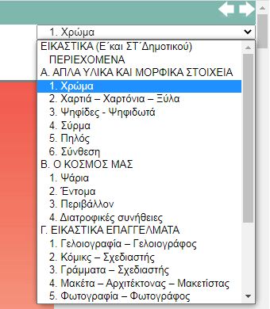
επιστροφή

Slide 16
Προτεινόμενα μαθησιακά αντικείμενα
Ονομασίες και ομάδες χρωμάτων
Εφαρμογή αντιστοίχισης χρωμάτων και συναισθημάτων
Εφαρμογή χρωματικού πειραματισμού με αποχρώσεις και μίξεις χρωμάτων
Διαδραστική εφαρμογή μίξεων χρώματος και χρωματικών τόνων
Η χρωματική παλέτα του Πάουλ Κλέε
Παιχνίδι πάνω στις σχέσεις των χρωμάτων (Χρωματομαχίες)
επιστροφή

Slide 17


Στις ασκήσεις: Αντιστοίχισης, Συμπλήρωση κενών, Σωστό / Λάθος και Πολλαπλών επιλογών
Στη δραστηριότητα ελεύθερου περιεχομένου (ελεύθερου κειμένου)
Οι μαθητές έχουν άμεση / αυτοματοποιημένη ανατροφοδότηση από την πλατφόρμα στην απάντησή τους.
Οι μαθητές δημιουργούν ή συγγράφουν και αναμένουν την ανατροφοδότηση.
Η εκπαιδευτικός:
Βλέπει τις απαντήσεις που έδωσε κάθε μαθητής ξεχωριστά.
Λαμβάνει σε ένα αρχείο excel τις απαντήσεις που έδωσαν όλοι οι μαθητές συνολικά.
Λαμβάνει σε ένα αρχείο excel τη βαθμολογία που έλαβαν όλοι οι μαθητές συνολικά.
Η εκπαιδευτικός:
Βλέπει τι ανέβασε κάθε μαθητής ξεχωριστά.
Βαθμολογεί και στέλνει τη βαθμολογία σε κάθε μαθητή.

